Slide 1

Día, Fecha: | Jueves, 17/10/2024
Hora de inicio: | 17:20
Software Avanzado Sección A
Julio Vasquez

Slide 2


DevOps: Release & Deploy
Software Avanzado
Escuela de Ingeniería de Ciencias Y Sistemas
Facultad de Ingeniería
Universidad de San Carlos de Guatemala

Slide 3
AGENDA
Anuncios generales
Espacio para dudas
DevOps: Deployment Stage
Definicion
Tareas
Herramientas

Slide 4

Anuncios Generales
Notes:
Enunciado
Hc
dudas

Slide 5
Dudas
Notes:
Enunciado
Hc
dudas

Slide 6
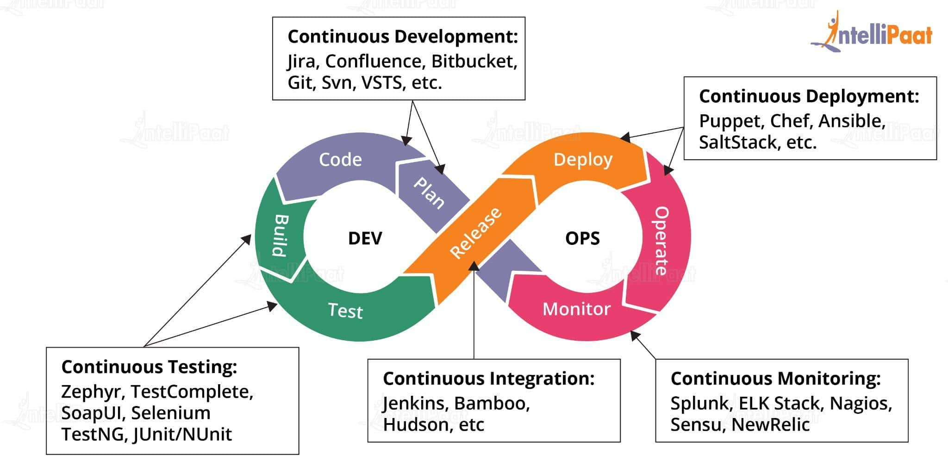
Deployment en DevOps

Slide 7
Deployment en Devops
La fase de despliegue en el ciclo DevOps se refiere al proceso de poner en producción los cambios de código o aplicaciones, haciéndolos accesibles para los usuarios finales o clientes. Es una de las fases finales dentro del ciclo de DevOps y juega un papel clave en la entrega continua de software.
En DevOps, el despliegue se realiza de manera coordinada y automatizada para minimizar riesgos, reducir el tiempo de inactividad y asegurar que las nuevas versiones del software se integren y operen sin problemas en los entornos
Notes:
DevOps se define como una metodología que ha venido a revolucionar el marco de desarrollo de aplicaciones, gracias a la aplicación de diferentes prácticas y herramientas de automatización que permiten producir software más rápido. Además de lo mencionado, esta metodología permite la unificación de Desarrollo y Operaciones, lo que facilita el trabajo y la distribución la infraestructura aplicativa.

Slide 8
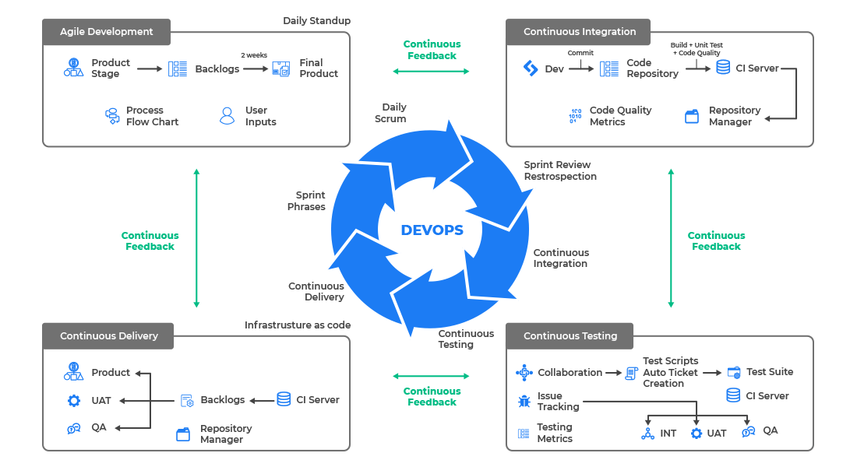
Notes:
DevOps se define como una metodología que ha venido a revolucionar el marco de desarrollo de aplicaciones, gracias a la aplicación de diferentes prácticas y herramientas de automatización que permiten producir software más rápido. Además de lo mencionado, esta metodología permite la unificación de Desarrollo y Operaciones, lo que facilita el trabajo y la distribución la infraestructura aplicativa.

Slide 9
Caracteristicas
Principales
Automatización por medio de herramientas
Orquestación del entorno
Despliegue controlado
Monitoreo y rollbacks

Slide 10
Continous Integration (CI)
Práctica de desarrollo de software que consiste en integrar de manera frecuente (al menos diariamente) los cambios de código que hacen los desarrolladores en un repositorio compartido. Cada integración es verificada mediante la ejecución automática de pruebas para detectar errores lo antes posible.
Notes:
DevOps se define como una metodología que ha venido a revolucionar el marco de desarrollo de aplicaciones, gracias a la aplicación de diferentes prácticas y herramientas de automatización que permiten producir software más rápido. Además de lo mencionado, esta metodología permite la unificación de Desarrollo y Operaciones, lo que facilita el trabajo y la distribución la infraestructura aplicativa.

Slide 11
Caracteristicas
Principales
Detección temprana de errores
Mejor calidad de código
Despliegue rapido

Slide 12
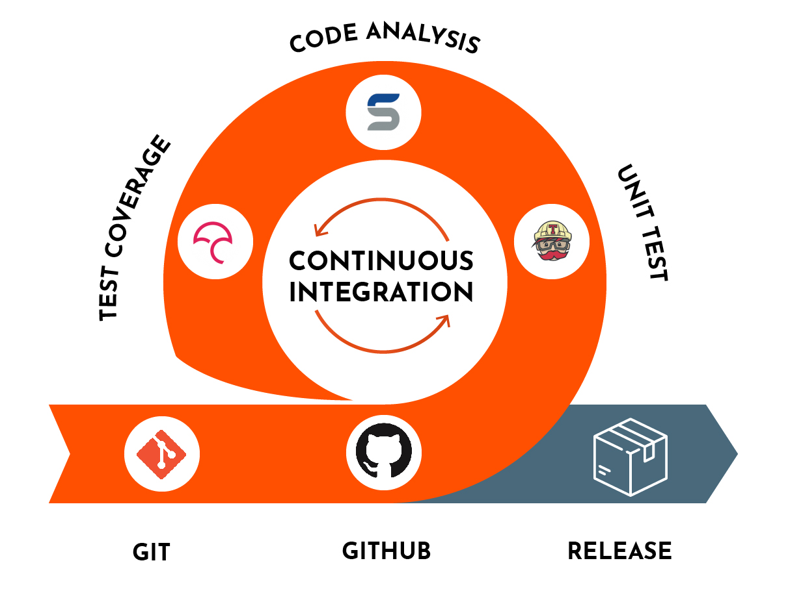

Slide 13
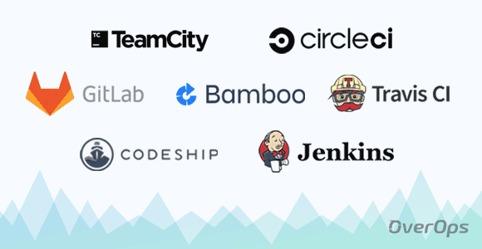
Herramientas

Slide 14
Continous Deployment (CD)
Práctica avanzada en la entrega de software donde cada cambio que pasa las pruebas automatizadas es desplegado automáticamente en producción, sin necesidad de intervención manual. Es la evolución natural de la Continuous Delivery, pero con el paso adicional de hacer que el despliegue en producción sea completamente automático.
Notes:
DevOps se define como una metodología que ha venido a revolucionar el marco de desarrollo de aplicaciones, gracias a la aplicación de diferentes prácticas y herramientas de automatización que permiten producir software más rápido. Además de lo mencionado, esta metodología permite la unificación de Desarrollo y Operaciones, lo que facilita el trabajo y la distribución la infraestructura aplicativa.

Slide 15
Caracteristicas
Principales
Rapido feedback
Completa automatización
Reducción de errores
Entrega frecuente y rápida

Slide 16
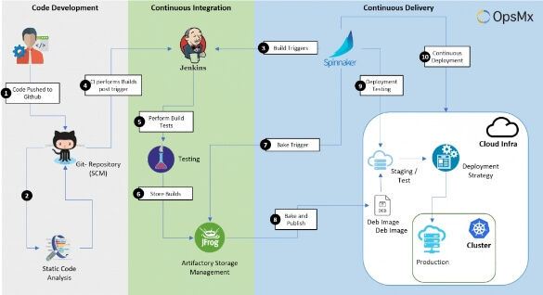

Slide 17
Continuous Delivery == Continuous Deployment?
NO. No confundir la maizena con la magnesia.

Slide 18
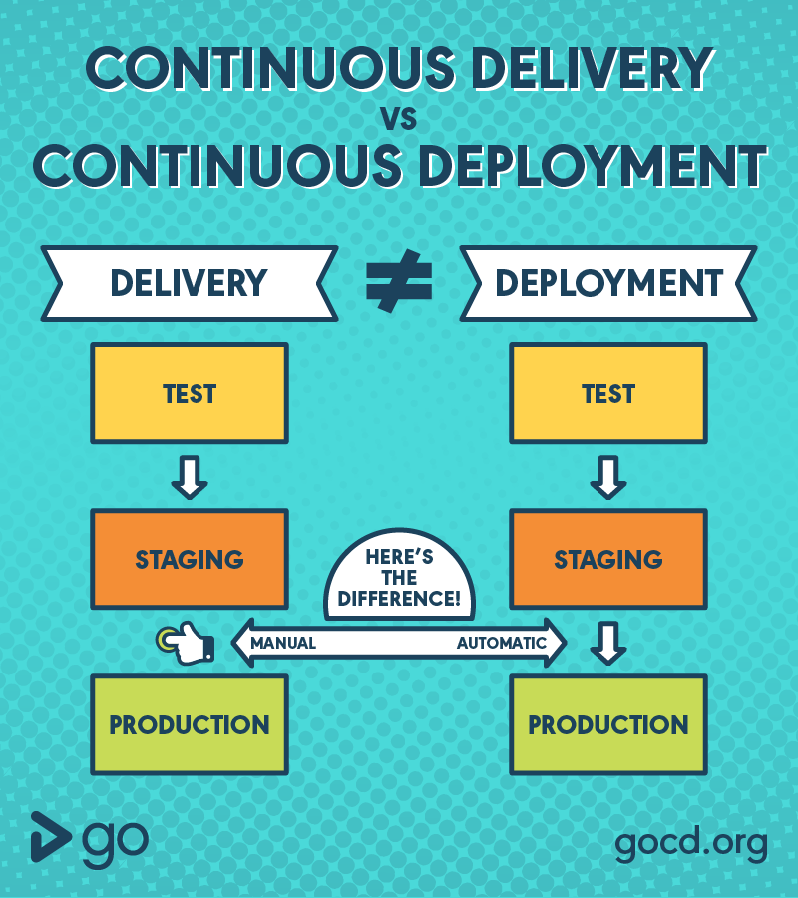

Slide 19
Ansible y Terraform

Slide 20
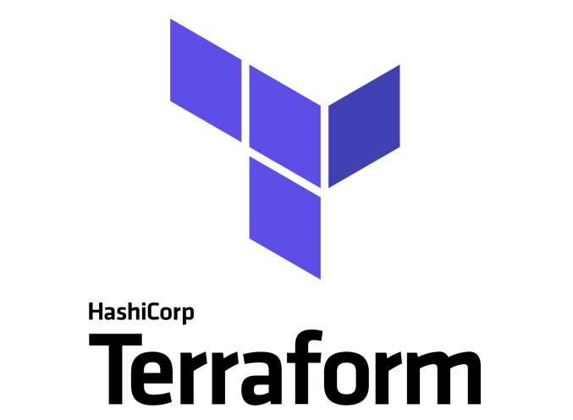
Terraform

Slide 21
Terraform
Permite a los usuarios definir y configurar la infraestructura de sus aplicaciones de forma codificada utilizando un lenguaje específico llamado HCL (HashiCorp Configuration Language) o, alternativamente, JSON.

Slide 22
Terraform
Gestión de infraestructura como código: Terraform permite a los equipos tratar su infraestructura de la misma manera que tratan su código de aplicación, lo que facilita la implementación consistente y repetible.
Planificación y ejecución segura: Antes de aplicar cualquier cambio en la infraestructura, Terraform genera un plan detallado que muestra qué acciones tomará para alcanzar el estado deseado. Esto permite una revisión y aprobación seguras antes de aplicar los cambios.

Slide 23
Terraform
Estado de la infraestructura gestionado: Terraform mantiene un archivo de estado que registra el estado actual de la infraestructura administrada. Esto permite a Terraform identificar y gestionar cambios incrementales de manera eficiente.
Extensibilidad y modularidad: Terraform es altamente extensible y permite la creación de módulos reutilizables que encapsulan recursos y configuraciones comunes. Esto promueve la reutilización del código y facilita la gestión de infraestructuras complejas.

Slide 24
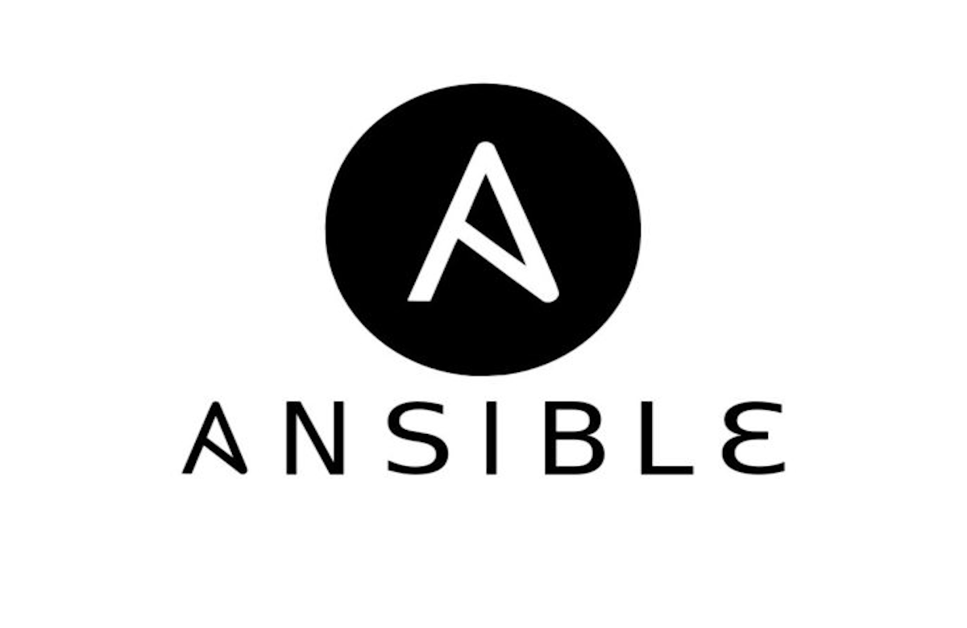
Ansible

Slide 25
Ansible
Popular herramienta de automatización de TI de código abierto desarrollada por Red Hat. Se utiliza para automatizar la administración, aprovisionamiento y configuración de sistemas informáticos, así como para la implementación y gestión de aplicaciones.

Slide 26
Ansible
La principal característica de Ansible es su enfoque en la simplicidad y la facilidad de uso. Utiliza un lenguaje simple y legible llamado YAML (acrónimo de "YAML Ain't Markup Language") para definir la configuración y las tareas que se ejecutarán en los sistemas. Esto hace que sea accesible para usuarios con diversos niveles de experiencia en programación.

Slide 27
Ansible
Orquestación sin agentes: Ansible opera en un modelo de comunicación sin agentes, lo que significa que no se requiere ningún software adicional para ser instalado en los sistemas de destino. Utiliza SSH para establecer conexiones y ejecutar comandos en los nodos remotos.
Infraestructura como código: Ansible permite describir la infraestructura y la configuración del sistema en archivos de texto simple, lo que facilita la gestión de la infraestructura como código.

Slide 28
Ansible
Declarativo y basado en tareas: Ansible se basa en un modelo declarativo, lo que significa que los usuarios definen el estado deseado del sistema y Ansible se encarga de llevarlo a cabo. Las tareas se definen en archivos YAML utilizando un formato fácil de entender.
Reutilización de roles y módulos: Ansible facilita la reutilización del código a través de la creación de roles y módulos. Los roles son conjuntos de tareas y configuraciones que se pueden aplicar a diferentes sistemas, lo que promueve la consistencia y la modularidad en la gestión de la infraestructura.

Slide 29
Ansible
Escalabilidad y paralelismo: Ansible puede administrar infraestructuras de cualquier tamaño, desde unos pocos servidores hasta miles de nodos. Además, tiene capacidades integradas para ejecutar tareas de forma paralela, lo que mejora el rendimiento y la velocidad de ejecución.

Slide 30
Valor de la Unidad: Sacrificio

Slide 31
¿Dudas?

Slide 32
Gracias por su atención

